Slide 1
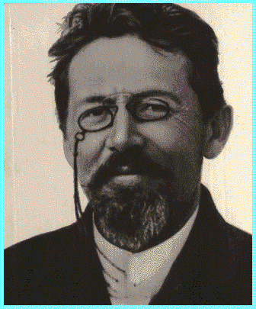
Антон Павлович Чехов
«Тогда человек станет лучше, когда вы покажете ему, каков он есть»
А.П.Чехов

Slide 2
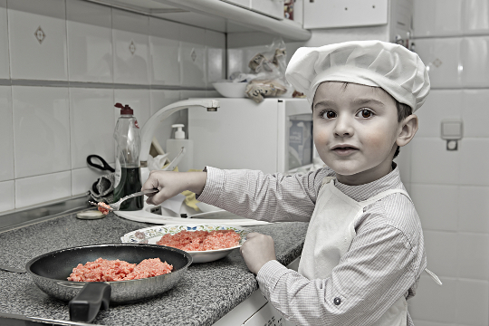
Пересолил?

Slide 3
Как создается эффект смешного в рассказе А.П.Чехова «Пересолил»?
Несоответствие ожидаемого и реального
Речь героев
Особенности композиции рассказа
Несоответствие описания внешности героев и их поступков

Slide 4
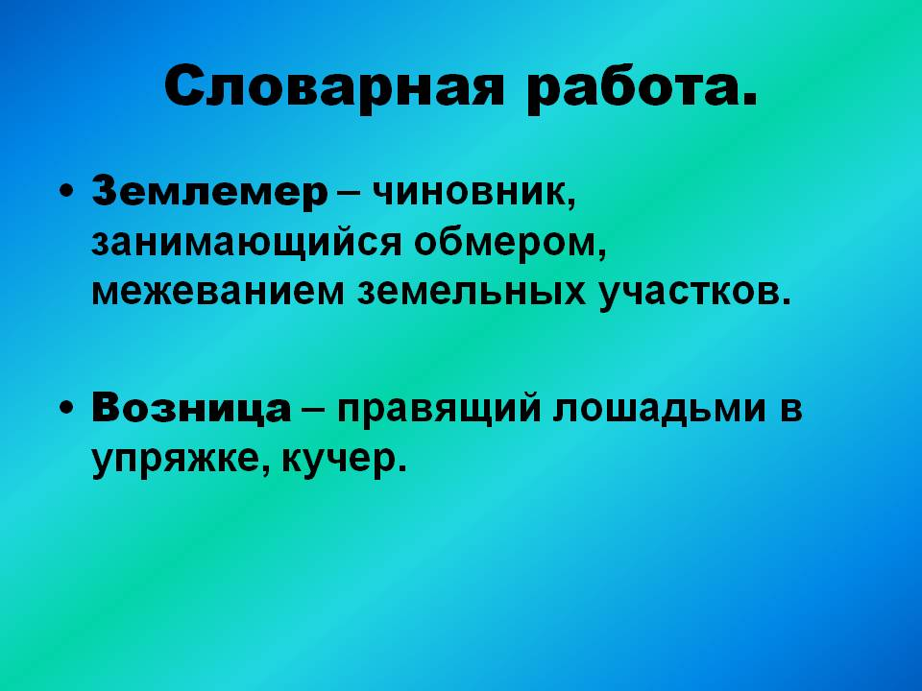

Slide 5
Сюжет рассказа «Пересолил»
Кульминация
Развитие
действия
Развитие
действия
Завязка
Развязка

Slide 6
Сюжет рассказа «Пересолил»
Завязка
Землемер приехал на станцию
Гнилушки, стал искать лошадей
для поездки в имение.

Slide 7
Сюжет рассказа «Пересолил»
Развитие
действия
В пути землемер
испугался и начал врать.

Slide 8
Сюжет рассказа «Пересолил»
Кульминация
Землемер врёт
всё больше и больше,
и возница убегает.

Slide 9
Сюжет рассказа «Пересолил»
Развитие
сюжета
Землемер уговаривает
Клима вернуться.

Slide 10
Сюжет рассказа «Пересолил»
Развязка
Землемер и возница
продолжают путь

Slide 11
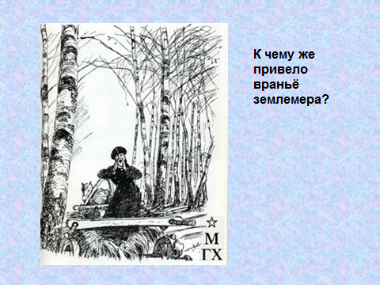

Slide 12
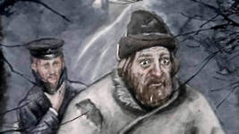
У страха глаза велики

Slide 13
Что же такое юмористический рассказ?
Юмор — в художественном произведении: изображение героев и смешном, комическом виде; весёлый, добродушный смех, помогающий человеку освобождаться от недостатков.
Юмор (от лат. Humor – буквально: влага) – в художественной литературе – произведения, в которых отражается смешное в жизни.
В отличие от сатиры (см.), от сатирических произведений, в которых резко осмеиваются, обличаются порочные явления общественного и личного быта, имеющие существенное значение для жизни общества, в юмористических произведениях обычно подвергаются осмеянию существенные, но частные недостатки жизненного явления, а иногда и отдельные смешные черты хороших в своей сущности людей, по отношению к которым автор не только не испытывает негодования, но даже относится к ним с любовью и симпатией, дружески подшучивая над ними.
«Краткий словарь литературоведческих терминов»

Slide 14
Антон Павлович Чехов
«Тогда человек станет лучше, когда вы покажете ему, каков он есть»
А.П.Чехов

Slide 15
Домашнее задание
Используя полученные знания о способах создания юмористического рассказа, написать миниатюру о смешном случае из вашей жизни
Записать рассказ Клима своим товарищам о том, что с ним произошло
Нарисовать иллюстрацию к рассказу

